Slide 1
ОРГАНИЗАЦИЯ ЗАЩИЩЕННЫХ
РАБОЧИХ МЕСТ

Slide 2
ИНФОРМАЦИОННОЕ ОБЩЕСТВО
Использование информационных технологий во всех сферах деятельности
Равные права доступа ко всей публичной информации
Взаимодействие различных государственных учреждений посредством ИКТ
Информатизация всех учреждений
Распространение информации на коммерческой основе (купля-продажа)
Развитая юридическая база регламентирующая оборот информации

Slide 3
ТЕРМИНАЛЬНЫЙ ДОСТУП
+
Высокая серверная плотность
Относительная дешевизна решения
–
Производительность сервера делится между всеми рабочими местами системы
ОСНОВНЫЕ ВЕНДОРЫ: Microsoft, Linux
ОСНОВНЫЕ ВЕНДОРЫ: Microsoft, Linux

Slide 4
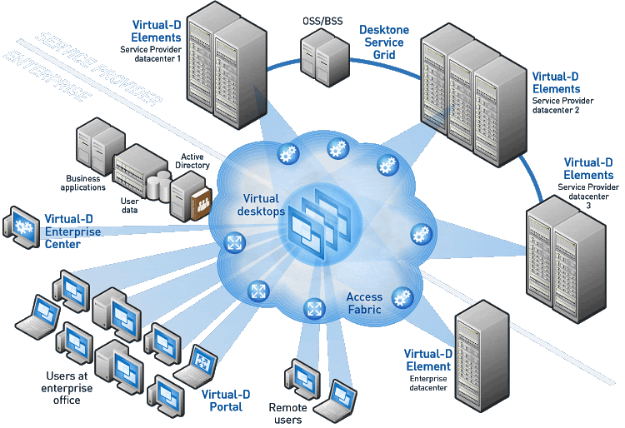
ВИРТУАЛИЗАЦИЯ
+
Разбиение
Изоляция
Инкапсуляция
Независимость от оборудования
Легкость масштабирования
Возможность миграции рабочих мест между серверами
Невысокая удельная среднегодовая стоимость одного рабочего места
–
Решения ведущих вендоров требуют больших первоначальных капитальных затрат
Серверная плотность значительно ниже, чем в решениях RDP
ОСНОВНЫЕ ВЕНДОРЫ:

Slide 5
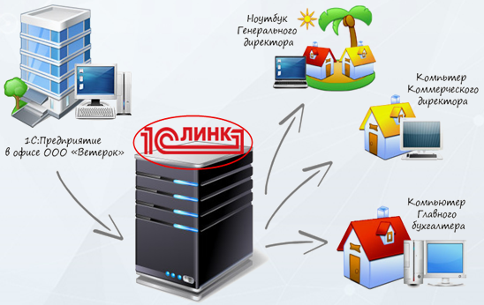
ВИРТУАЛИЗАЦИЯ
+
Простота интеграции ИС с другими информационными сервисами
Масштабируемость
Технология идеальна для применения в распределенных ИС
–
Использование протокола TCP/IP заставляет отказаться от использования других сетевых технологий
ОСНОВНЫЕ ВЕНДОРЫ:

Slide 6
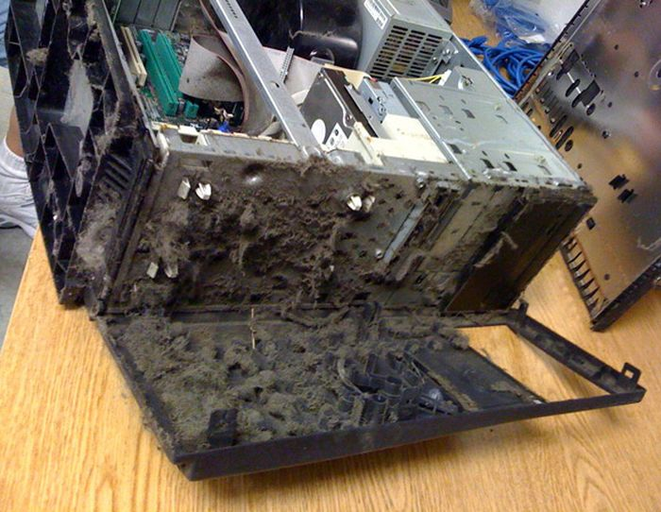
СТАЦИОНАРНЫЕ РАБОЧИЕ МЕСТА НА ПЕРСОНАЛЬНЫХ КОМПЬЮТЕРАХ (СИСТЕМНЫХ БЛОКАХ)
Разнородный парк техники
Сложность организации КЦД в рамках совместного доступа
Большие затраты на обслуживание и модернизацию инфраструктуры
Невозможность полноценно выполнить все требования ИБ

Slide 7
НЕОБХОДИМОСТЬ В ИБ, ОТРАЖЕННАЯ В ТРЕБОВАНИЯХ РЕГУЛЯТОРОВ
Приказ ФСТЭК России от 18.02.2013 г. N 21
"Об утверждении Состава и содержания организационных и технических мер по обеспечению безопасности персональных данных при их обработке в информационных системах персональных данных"
Приказ ФСТЭК России от 11.02.2013 г. N 17
"Об утверждении Требований о защите информации, не составляющей государственную тайну, содержащейся в государственных информационных системах"
Приказ ФСТЭК России от 14.03.2014 г. N 31 (ред. от 23.03.2017)
"Об утверждении Требований к обеспечению защиты информации в автоматизированных системах управления производственными и технологическими процессами на критически важных объектах, потенциально опасных объектах, а также объектах, представляющих повышенную опасность для жизни и здоровья людей и для окружающей природной среды"

Slide 8
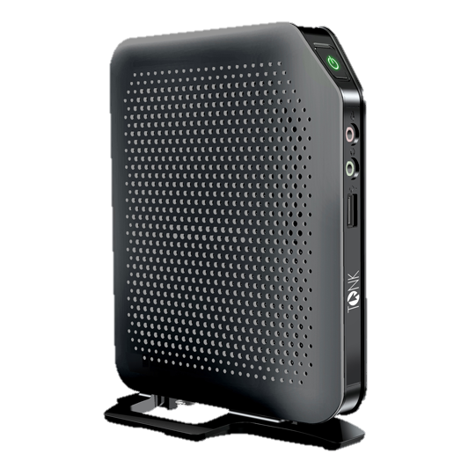
РЕШЕНИЯ
Продукты ТОНК
ОССН от НПО РУСБИТЕХ
Разработки Базальт СПО
ПО от компании РОСА
Решения для авторизации
от Актив, Аладдин, ISBC

Slide 9
ЭТОНК (ТОНК + ЭШЕЛОН)
Первые российские тонкие клиенты с предустановленным модулем доверенной загрузки от НПО "Эшелон".

Slide 10
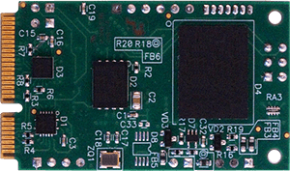
ТОНК + АНКАД
Контроль доступа
Защита BIOS
Квалифицированная цифровая подпись
Надежное хранение ключевой информации
Генерация случайных последовательностей

Slide 11
АПК «ЗАСТАВА-ТК» (ТОНК + ЭЛВИС_ПЛЮС)
Продукт с готовым набором средств защиты информации и сервисом электронной подписи, сертифицированный по классу КС3.
АПК является базой с готовым набором средств защиты информации для размещения в нем ПО ИС Заказчика с целью исполнения бизнес-функций, необходимых компании.
Базовым сценарием является размещение ПО виртуальных рабочих столов используемых ИС Заказчика.

Slide 12
БЛАГОДАРИМ
ЗА ВНИМАНИЕ

